Slide 1

Prédiction de la sévérité des symptômes moteurs dans la maladie de Parkinson à partir de variables cliniques, neuro anatomiques et métaboliques
Frattini Chloé et Tremblay Raphael

Slide 2
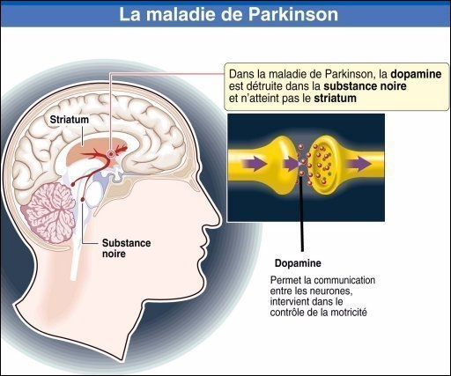
Introduction
Symptômes moteurs :
tremblements
rigidité
bradykinésie
Sévérité variable selon les patients

Slide 3
Problématique
Dans quelle mesure les variables cliniques, neuroanatomiques et métaboliques sont-elles associées à la sévérité des symptômes moteurs ?

Slide 4
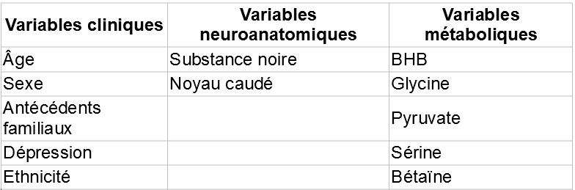
Données
120 patients simulés
Variable principale : Score moteur UPDRS

Slide 5
Méthode statistiques
Analyse descriptive
Tableaux de fréquence
Test t de Welch
Test de corrélation de Pearson
ANOVA de variance à 1 facteur
Régression linéaire multiple

Slide 6
Résultats clés
Âge et quantité de sérine corrélés positivement
Dépression influence les symptômes
Substance noire et noyau caudé corrélés négativement
R² ajusté de la régression linéaire multiple = 0,21

Slide 7
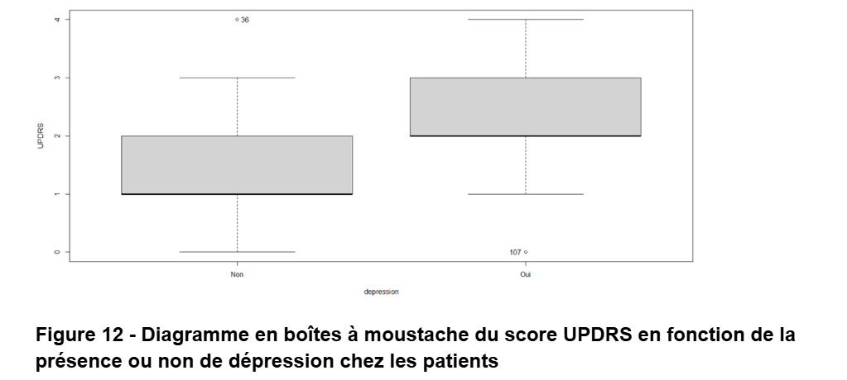
Résultats clés : Score UPDRS selon la dépression

Slide 8
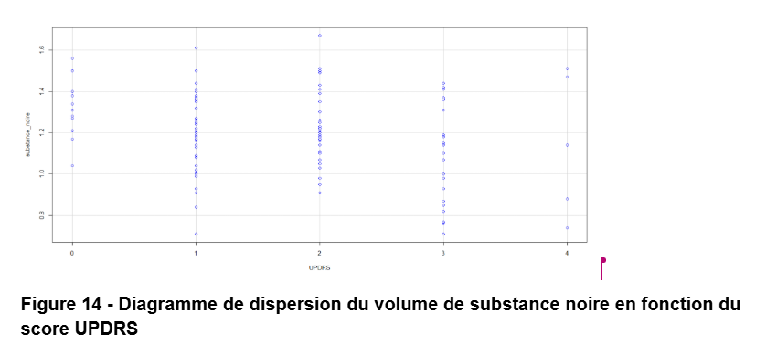
Résultats clés : Score UPDRS selon le volume de substance noire

Slide 9
Discussion et conclusion
Données simulées
Existence de biais
Analyses statistiques limitées
Modèle de régression linéaire limité
=> Âge, volumes cérébraux, dépression statistiquement associés au score UPDRS
=> Modèle a une capacité explicative limitée

